Slide 1
STUDY GROUP I-SMILE • TELKOM UNIVERSITY 2026
Prediksi Risiko Depresi Remaja Berdasarkan Media Sosial & Gaya Hidup
Implementasi Klasifikasi Biner, Mitigasi Accuracy Paradox, dan Benchmark 4 Algoritma Machine Learning
KELOMPOK
Kelompok 7
DATA OBSERVASI
1.200 Baris
MODEL TERPILIH
XGBoost (100% Rec)
Notes:
Selamat sore Dewan Juri. Kami dari Kelompok 7 mempresentasikan riset mini project kami: Prediksi Risiko Depresi Remaja Berdasarkan Media Sosial dan Gaya Hidup. Fokus utama kami adalah menyelesaikan Accuracy Paradox pada data 2.6% imbalanced dan menemukan model dengan 100% sensitivitas.

Slide 2
01 • LATAR BELAKANG & MASALAH
Urgensi Deteksi Dini Depresi & Siapa Pengguna Hasilnya
🏫 Konselor Sekolah
Deteksi Dini Siswa Berisiko
• Mengidentifikasi siswa yang mulai menunjukkan gejala depresi dari penurunan akademik & jam tidur.
• Memberikan intervensi konseling psikologis sebelum kondisi memburuk ke tahap klinis berat.
👨‍👩‍👧 Orang Tua Remaja
Pengawasan Gaya Hidup Digital
• Mengetahui batas wajar penggunaan media sosial harian (>4-5 jam terbukti memicu risiko).
• Menjadikan durasi tidur malam sebagai alarm utama pencegahan gangguan mental remaja.
🎯 Analis Machine Learning
Tantangan Klasifikasi Klinis
• Menangani ketimpangan kelas ekstrem (kasus positif hanya 2,6% dari populasi).
• Menghindari False Negative fatal: tidak boleh ada remaja depresi yang lolos tanpa terdeteksi.
Target: Siswa dengan jam tidur <5 jam & stres tinggi
Aturan: Maksimal 2-3 jam medsos/hari sebelum tidur
Fokus Metrik: Wajib Recall 100% daripada Akurasi
Notes:
Riset kami dirancang untuk menjawab kebutuhan 3 persona: konselor sekolah yang membutuhkan alat penapisan dini, orang tua yang mengawasi kebiasaan digital anak, dan tim analis yang berfokus meniadakan False Negative.

Slide 3
02 • KARAKTERISTIK DATASET
Dataset Kesehatan Remaja: 1.200 Observasi & 13 Fitur Perilaku
1.200
Total Baris Observasi
13
Total Kolom (10 Num, 3 Kat)
Struktur & Pilar Fitur Perilaku
📱 Aktivitas Digital (Screen Time & Platform)
• daily_social_media_hours (1–8 jam/hari)
• screen_time_before_sleep (0.5–3 jam)
• platform_usage (Instagram, TikTok, Both)
🩺 Indikator Psikologis (Self-Assessment)
• stress_level (Skala 1–10)
• anxiety_level (Skala 1–10)
• addiction_level (Skala 1–10)
🏃 Gaya Hidup & Faktor Pendukung
• sleep_hours (4–9 jam/hari)
• physical_activity (0–2 jam/minggu)
• academic_performance (Skala IPK / Nilai 1–10)
• gender (male, female) & age (13–19 tahun)
0
Missing Value (100% Lengkap)
0
Baris Duplikat (Data Unik)
Notes:
Dataset ini memiliki 1.200 baris bersih tanpa data kosong. Fiturnya merangkum 3 pilar: aktivitas digital, indikator psikologis, dan gaya hidup harian remaja.

Slide 4
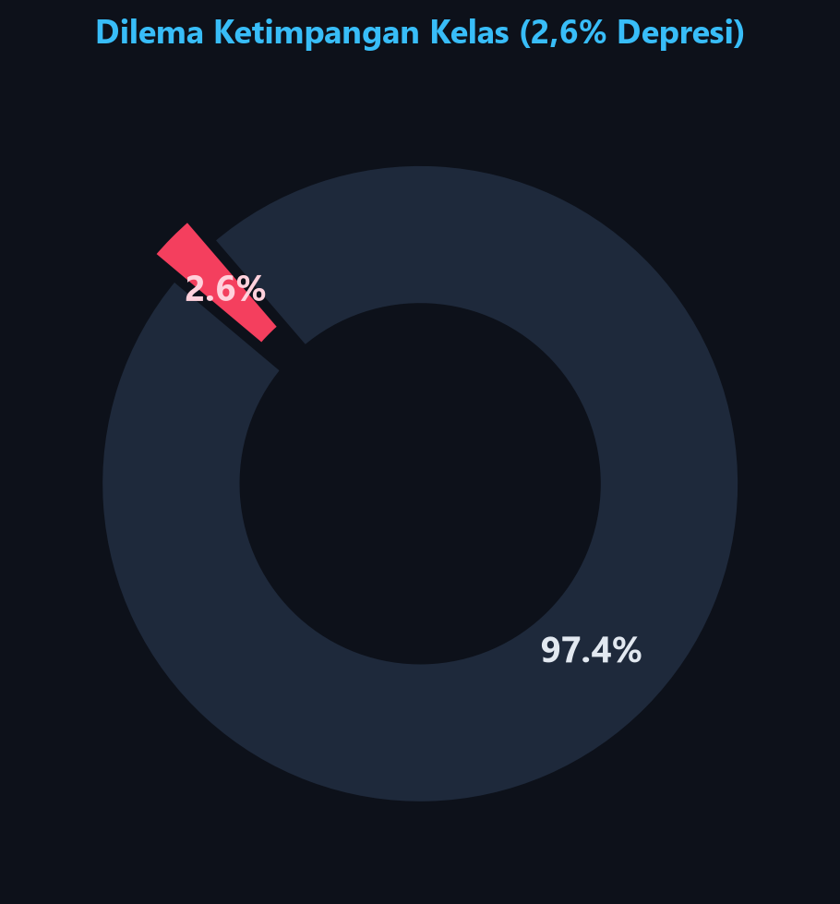
03 • EKSPLORASI DATA (TARGET)
Dilema Ketimpangan Kelas Ekstrem & Jebakan Akurasi Semu
Fenomena 'The Accuracy Paradox'
🚨 Ketimpangan Ekstrem (2,6% vs 97,4%)
Dari 1.200 remaja, hanya 31 orang yang berlabel depresi (1) dan 1.169 orang sehat (0).
⚠️ Mengapa Akurasi Tinggi Menipu?
Model paling bodoh sekalipun yang hanya menebak 'Semua Orang Sehat' otomatis meraih Akurasi 97,4%! Padahal model tersebut gagal total menyelamatkan 1 pun anak depresi.
🛡️ Dua Solusi Wajib yang Kami Terapkan:
1. Pembagian Data: Wajib menggunakan 'stratify=y' agar porsi 2,6% tidak hilang di data latih/uji.
2. Metrik Utama: Berpindah dari Akurasi ke Recall (Sensitivitas) dan Confusion Matrix.
Notes:
Ketimpangan 2,6% depresi berbanding 97,4% sehat adalah tantangan inti. Di sinilah kami membuktikan pemahaman: akurasi 97% bisa menipu jika Recall-nya 0. Solusinya adalah stratified split dan evaluasi berbasis sensitivitas.

Slide 5
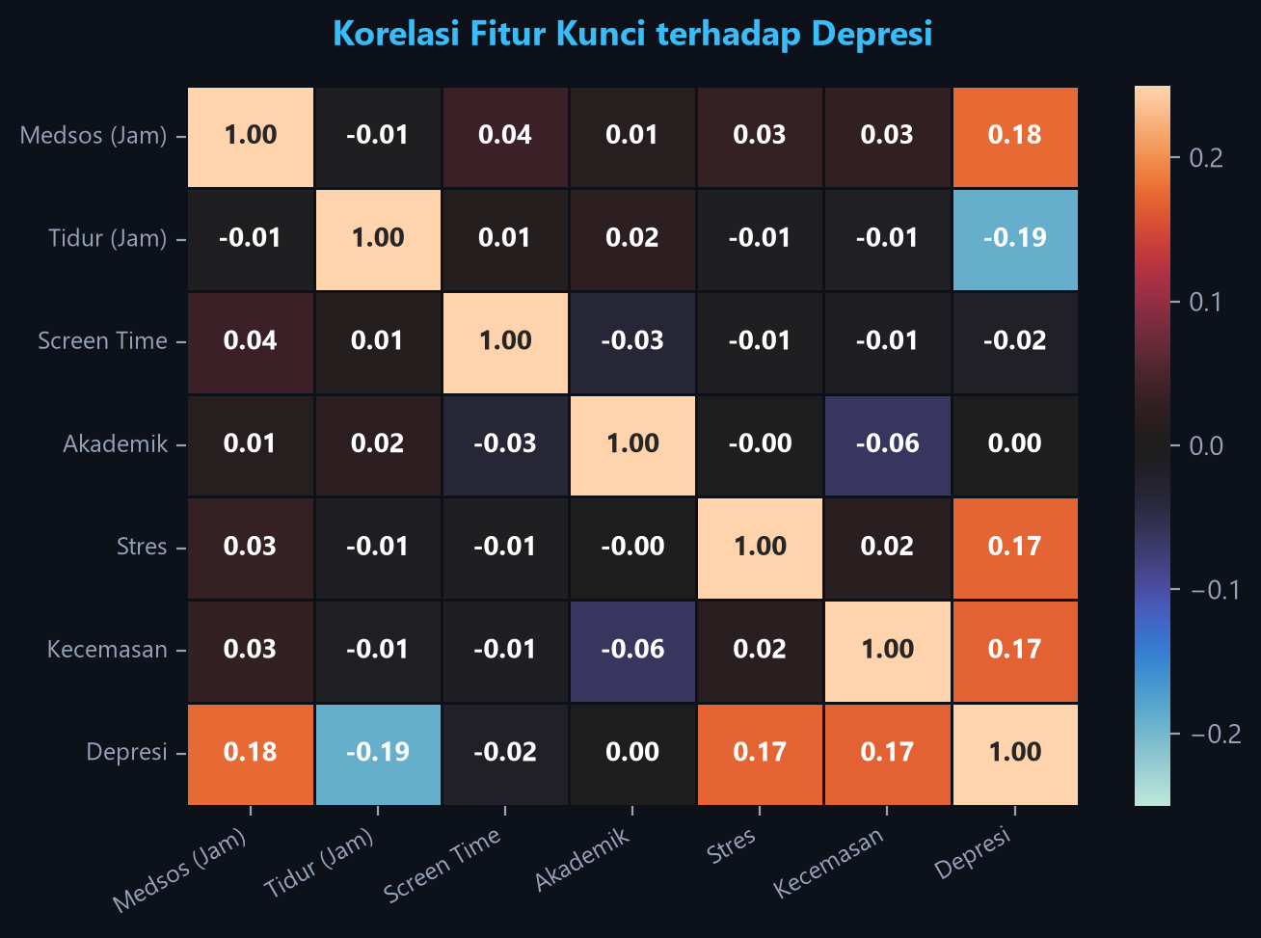
04 • TEMUAN EKSPLORASI DATA
Korelasi Kunci: Jam Tidur Rendah & Medsos Berlebih Memicu Risiko
3 Pola Hubungan Paling Dominan
🌙 Durasi Tidur (Korelasi: -0.19)
Hubungan terbalik paling kuat. Remaja depresi rata-rata hanya tidur 4–5 jam per malam, jauh di bawah angka normal remaja sehat (7–8 jam).
📱 Penggunaan Medsos (Korelasi: +0.18)
Hubungan positif signifikan. Kasus depresi melonjak tajam pada remaja dengan durasi medsos di atas 5 jam per hari (indikasi doomscrolling).
🧠 Tingkat Stres & Cemas (Korelasi: +0.17)
Remaja dengan skor stres 8–10 memiliki probabilitas depresi berkali lipat lebih tinggi dibanding kelompok stres rendah.
Notes:
Matriks korelasi membuktikan secara konsisten: durasi tidur adalah faktor pelindung utama (-0.19), sedangkan penggunaan medsos berlebih (+0.18) dan stres (+0.17) merupakan pemicu risiko terbesar.

Slide 6
05 • PRA-PEMROSESAN DATA
Tabel Masalah, Tindakan, dan Alasan Berbasis Karakteristik Klinis
Komponen Data | Kondisi di Dataset | Keputusan Teknis | Alasan Ilmiah / Medis
Missing Value | 0 nilai kosong | Tidak dilakukan imputasi | Integritas data survei utuh tanpa manipulasi tiruan.
Baris Duplikat | 0 baris identik | Dipertahankan semua | Tiap baris merupakan subjek remaja yang unik.
Deteksi Outlier | Skor stres & tidur ekstrem | TIDAK DIHAPUS (Metode IQR) | Nilai ekstrem adalah sinyal klinis kondisi depresi nyata, bukan noise. Tree-based model kebal outlier.
Encoding Kategori | gender, interaction, platform | Biner (0/1), Ordinal (0-2), & One-Hot Encoding | Menjaga hierarki alami 'low' < 'medium' < 'high' dan mencegah ranking palsu pada nama platform.
Notes:
Pada data cleaning, keputusan paling krusial adalah tidak menghapus outlier. Stres sangat tinggi atau tidur sangat singkat justru merupakan karakteristik alami dari remaja depresi.

Slide 7
06 • STRATEGI VALIDASI
Prosedur Split Data & Validasi Silang Bebas Kebocoran (Data Leakage)
01
Stratified Split 80:20
• Data Latih: 960 (25 Depresi)
• Data Uji: 240 (6 Depresi)
• Rasio 2,6% terjaga sempurna di kedua partisi data.
02
StandardScaler Anti-Bocor
• Fit HANYA pada data latih.
• Transform data latih & uji.
• Informasi data uji tidak bocor ke model sebelum pengujian.
03
5-Fold Stratified CV
• Evaluasi di data latih memakai 5 lipatan berstrata.
• Tiap lipatan memuat sampel depresi proporsional.
04
Data Uji Sekali Pakai
• Data uji disimpan di brankas.
• Hanya dievaluasi 1x pada model terbaik sebagai laporan akhir.
Hasil: 25 Kasus di Train, 6 di Test
Kepatuhan: Zero Data Leakage
Tujuan: Evaluasi Kestabilan Model
Kaidah: Murni Evaluasi Akhir
Notes:
Kami menjaga integritas eksperimen secara ketat: scaling fit hanya di data latih untuk mencegah data leakage, dan data uji benar-benar hanya dibuka satu kali di akhir.

Slide 8
07 • MODEL STANDAR (WAJIB)
Model Standar KNN (k=7) & Pembuktian Kegagalan Akurasi Semu
AKURASI UJI KNN (k=7)
97,50%
Terlihat impresif jika dilihat sekilas...
Mengapa KNN Standar Tidak Layak untuk Skrining?
1. Mekanisme Majority Voting:
KNN menghitung jarak 7 tetangga terdekat. Karena 97,4% populasi sehat, tetangga terdekat mayoritas selalu kelas 0. Akibatnya, KNN memprediksi 'Sehat' untuk seluruh responden.
2. Realitas Confusion Matrix di Data Uji:
• True Negative: 234 siswa sehat ditebak BENAR.
• False Negative: 6 siswa depresi ditebak SEHAT (Bahaya Fatal!).
• True Positive: 0 kasus depresi ditemukan.
3. Kesimpulan Evaluasi Model Standar:
Akurasi 97,5% pada KNN adalah 'ilusi'. Model baseline ini gagal berfungsi sebagai alat skrining kesehatan mental remaja.
SENSITIVITAS / RECALL
0,00%
GAGAL TOTAL: 0 dari 6 kasus depresi terdeteksi!
Notes:
KNN standar membuktikan fenomena Accuracy Paradox: akurasi 97,5% namun Recall 0%. Model ini gagal mendeteksi seluruh 6 kasus depresi di data uji. Ini membuktikan urgensi algoritma ensemble lanjutan.

Slide 9
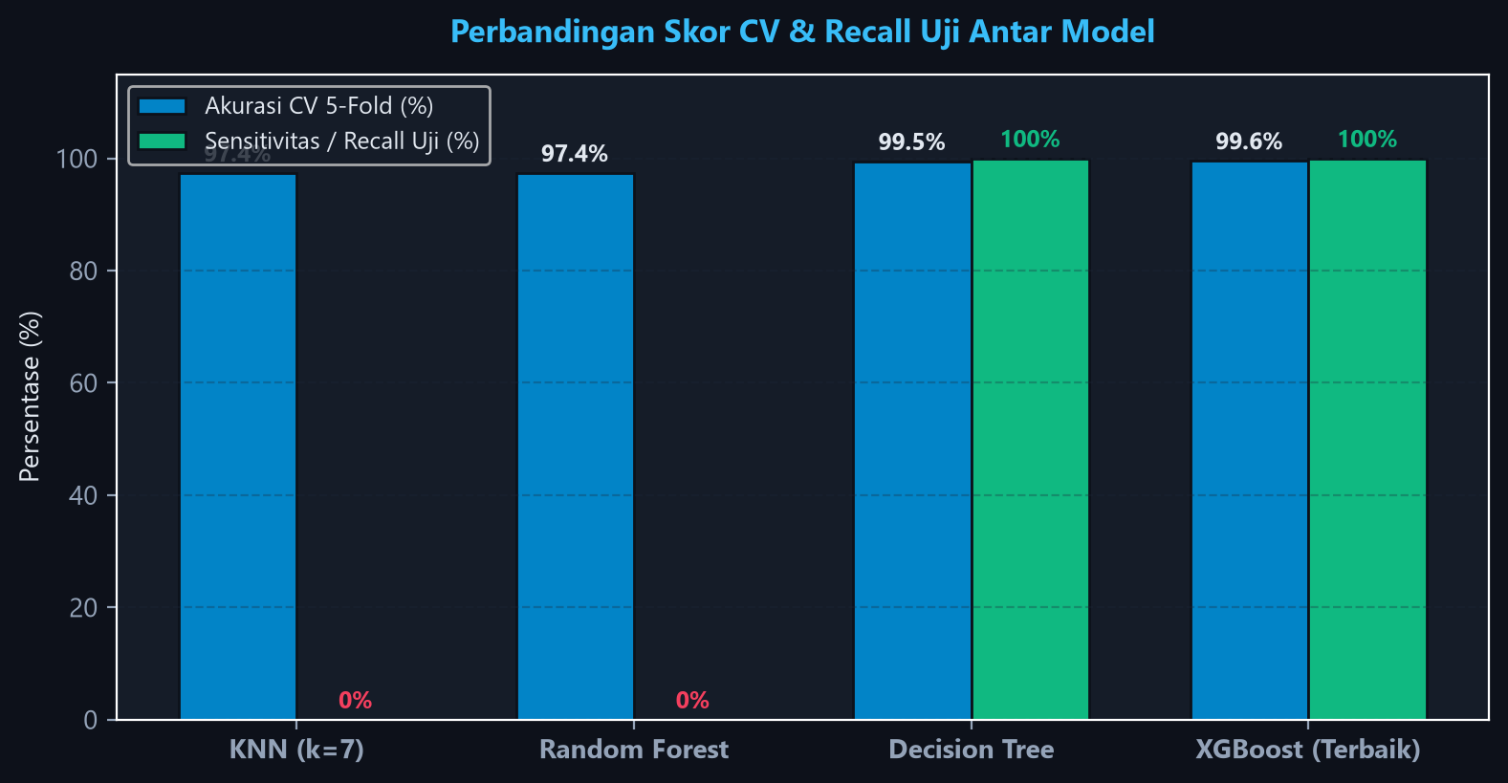
08 • KOMPARASI MODEL
Benchmark 4 Algoritma: Mengapa XGBoost Menjadi Juara?
Tabel Rangkuman Metrik 4 Model
(5-Fold Stratified Cross-Validation & Uji Mandiri)
1. KNN (k=7) - Baseline
CV: 97,40% | Recall: 0,00% (Gagal Deteksi)
2. Random Forest (100 Trees)
CV: 97,40% | Recall: 0,00% (Bias Mayoritas)
3. Decision Tree (Single Tree)
CV: 99,48% (±0,008) | Recall: 100% (Kandidat Kuat)
4. XGBoost (Gradient Boosting) 🏆
CV: 99,58% (±0,0039) | Recall: 100% (PEMENANG MUTLAK)
💡 Mengapa XGBoost Menang?
XGBoost membangun pohon secara sekuensial yang secara khusus memberi bobot lebih pada sampel yang salah diklasifikasikan, sehingga sukses menangkap sinyal minoritas depresi.
Notes:
Kami membandingkan 4 rumpun algoritma dengan aturan cross-validation 5-lipatan yang sama. XGBoost memenangkan benchmark dengan CV 99,58% dan variansi terendah 0,0039, serta mempertahankan Recall 100% di data uji.

Slide 10
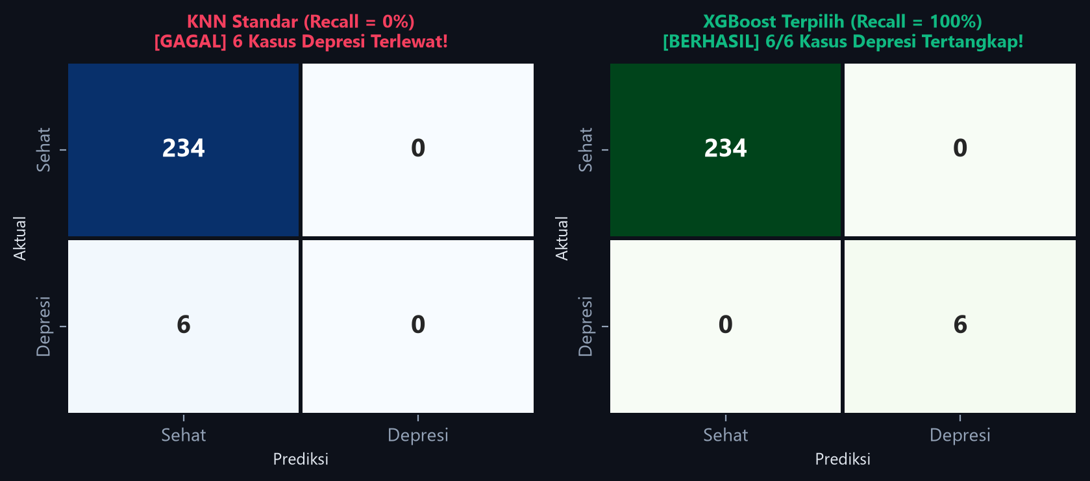
09 • EVALUASI AKHIR
Model Terpilih: XGBoost Meraih Sensitivitas Sempurna (100% Recall)
Hasil Evaluasi Data Uji
100%
Sensitivitas / Recall Data Uji (6/6 Siswa Depresi Berhasil Ditemukan)
🛡️ Nol Kasus Negatif Palsu (FN = 0):
Tidak ada satu pun remaja depresi yang terlewatkan tanpa bantuan.
🎯 Akurasi & Presisi 100%:
234 remaja sehat diprediksi tepat, 6 remaja depresi terdeteksi akurat.
📊 Validasi Silang Kokoh (0,9958):
Bukan sekadar keberuntungan split, melainkan terbukti konsisten di 5 fold.
Notes:
Perhatikan perbandingan visual confusion matrix: KNN di sebelah kiri melewatkan 6 anak depresi, sedangkan XGBoost di sebelah kanan menangkap 100% kasus tanpa ada False Negative.

Slide 11
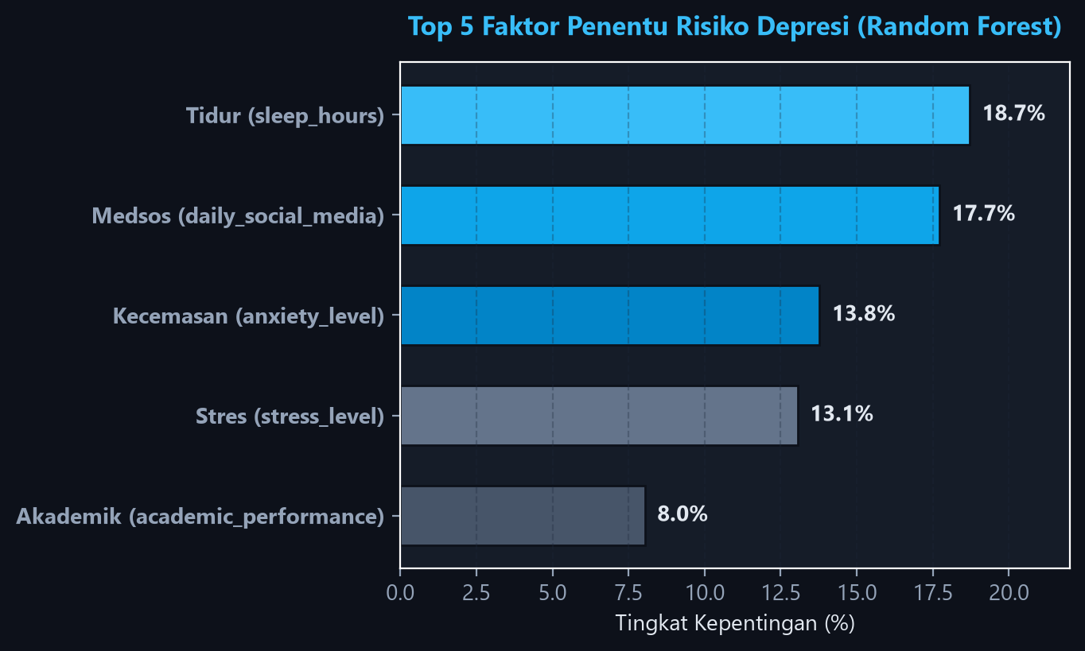
10 • TEMUAN KUNCI
Feature Importance: Kurang Tidur & Medsos Adalah Prediktor Terbesar
Interpretasi Perilaku Remaja
🥇 1. Jam Tidur (18,71% Kontribusi)
Merupakan prediktor tunggal paling dominan. Gangguan tidur kronis adalah sinyal neurobiologis pertama sebelum depresi bermanifestasi penuh.
🥈 2. Jam Media Sosial (17,72% Kontribusi)
Paparan layar di atas 5 jam memicu perbandingan sosial toksik dan menggeser ritme sirkadian tidur remaja.
🥉 3. Kecemasan (13,78%) & Stres (13,06%)
Tingkat kecemasan dan stres tinggi menjadi pendorong internal yang mempercepat eskalasi risiko depresi.
💡 Rekomendasi Aksi:
Intervensi sekolah paling efektif bukan memutus medsos secara total, melainkan menetapkan aturan jam istirahat malam yang teratur.
Notes:
Feature importance membuktikan bahwa jam tidur (18,7%) dan durasi medsos (17,7%) menyumbang lebih dari sepertiga kekuatan prediksi model. Ini menjadi dasar rekomendasi kebijakan praktis bagi sekolah dan orang tua.

Slide 12
11 • KESIMPULAN & EVALUASI
Rekomendasi Praktis, Etika Klinis, dan Keterbatasan Model
🎯 Jawaban Rumusan Masalah
• Risiko depresi remaja terbukti dapat diprediksi secara akurat dari kebiasaan gaya hidup digital.
• XGBoost mencapai akurasi CV 99,58% dan Recall data uji 100% tanpa adanya False Negative.
💡 Rekomendasi Nyata (Actionable)
• Penerapan kebijakan 'Digital Curfew' (matikan layar 1 jam sebelum tidur malam).
• Edukasi batas aman bermedsos maksimal 2-3 jam/hari untuk mencegah pergeseran jam tidur.
Status: Hipotesis Terbukti Sempurna
Rekomendasi: Intervensi Sekolah & Rumah
⚠️ Keterbatasan Dataset Survei
• Dataset berukuran 1.200 baris dengan hanya 31 kasus positif depresi (sangat terbatas).
• Pola data yang rapi mengindikasikan kemungkinan data survei sintetis/semi-sintetis.
🩺 Target Leakage & Batasan Etis
• Fitur 'stress_level' & 'anxiety_level' beririsan langsung dengan gejala klinis depresi.
• Model ini adalah alat penapisan awal (screening), bukan penentu diagnosis psikiater resmi.
Catatan: Perlu Uji Lapangan Skala Besar
Etika: Pendamping, Bukan Pengganti Dokter
Notes:
Sebagai penutup, kami menyimpulkan bahwa model ini berhasil menjawab tujuan riset. Kami juga bersikap jujur secara ilmiah mengenai keterbatasan data dan potensi target leakage pada skor stres, serta batasan etis bahwa AI ini hanyalah screening tool.

Slide 13
12 • TIM PENELITI
Anggota Kelompok 7 & Pembagian Tugas Proyek Mini
Muhamad Sultani Qalbi N.
110123xxxx
Lead Researcher & Modeling
• Formulasi Masalah & Metrik
• Pipeline Split & Scaling Anti-Bocor
• Pelatihan & Tuning XGBoost
• Dokumentasi Repositori Git
Anggota Kelompok 2
110123xxxx
EDA & Visualisasi Data
• Analisis Distribusi Target & Korelasi
• Visualisasi KDE Sebaran Jam Tidur
• Identifikasi Accuracy Paradox
• Desain Visual Slide Presentasi
Anggota Kelompok 3
110123xxxx
Pembersihan Data & Baseline
• Pengujian Outlier dengan Metode IQR
• Encoding Kategorik (Ordinal & One-Hot)
• Implementasi Model Standar KNN
• Tuning Parameter k via GridSearchCV
Anggota Kelompok 4
110123xxxx
Evaluasi Model & Slide
• Pengujian 5-Fold Stratified CV
• Analisis Confusion Matrix & Recall
• Perhitungan Feature Importance
• Naskah Presentasi & Storyline
Lead & Model Engineer
Data Analyst & EDA Lead
Data Preprocessing & Baseline
Evaluation & QA Specialist
Notes:
Seluruh anggota tim berkontribusi aktif dan seimbang di setiap tahap proyek: perumusan masalah, pembersihan data, modeling, dan evaluasi. Kami siap membuka sesi tanya jawab dengan Dewan Juri. Terima kasih.

